Slide 1



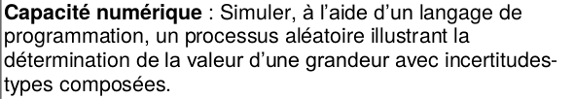
Capacités numériques
On relève dans le programme de terminale spécialité

Slide 2

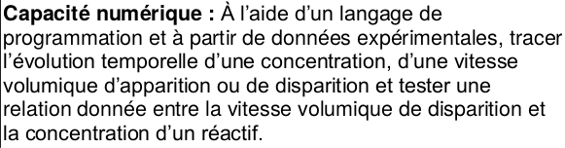

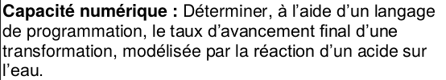

Capacité numériques
On relève dans le programme de terminale spécialité

Slide 3

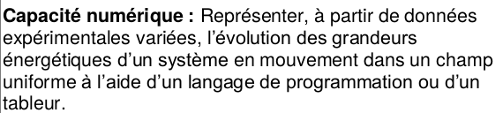

Capacités numériques
On relève dans le programme de terminale spécialité

Slide 4

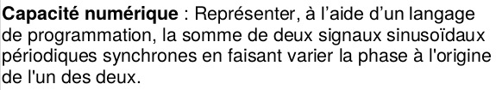
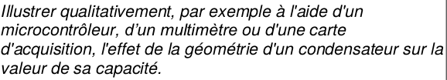
Capacités numériques
On relève dans le programme de terminale spécialité

Slide 5
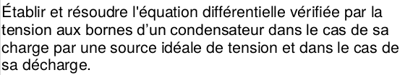

Capacités numériques
On trouve aussi, sans l’étiquette « capacité numérique »
Notions abordées avec Python ? Arduino ?

Slide 6




Capacités numériques
On trouve aussi, sans l’étiquette « capacité numérique »
Traitement numérique des ces capacités ?
( certains élèves sans spé math depuis la première )

Slide 7
Capacités numériques
Mesure et Incertitudes

Slide 8
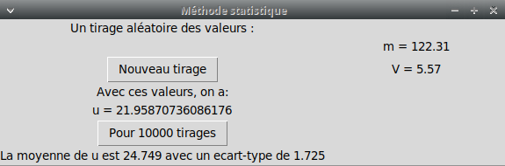
Capacités numériques
Lien vers la vidéo

Slide 9
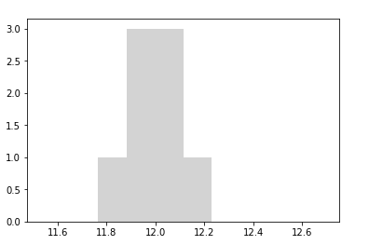
Capacités numériques
Lien vers la vidéo

Slide 10
Capacités numériques
Partie Chimie

Slide 11
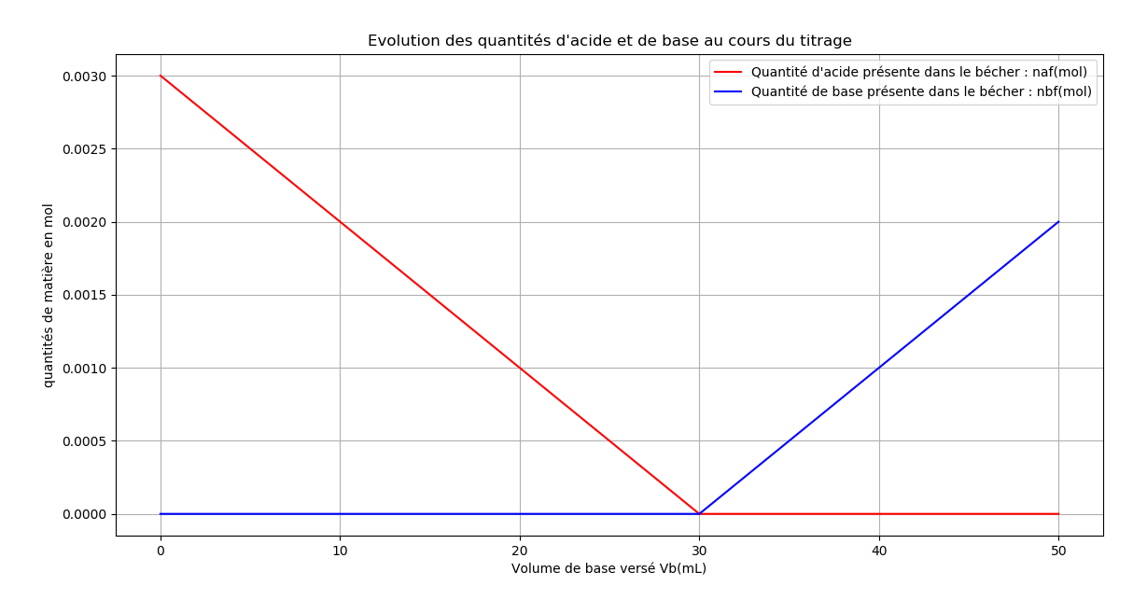
capacités numériques en chimie
Partie : Analyser un système par des méthodes chimiques : représenter à l’aide d’un langage de programmation, l’évolution des quantités de matière des espèces en fonction du volume de solution titrante versé.
Équation support du titrage A + B
Saisie des concentrations des espèces titrée et titrante, du volume de la solution titrée, du volume de la burette graduée et du nombre de points pour tracer les courbes.

Slide 12
# titrage de acide méthanoïque par l'hydroxyde de sodium
from matplotlib import pyplot as plt
Ca = float(input(" Entrer la valeur Ca de la concentration de l'acide à titrer en mol/L : Ca = " ))
Va = float(input("Entrer le volume Va d'acide titré en mL : Va = "))
V = float(input("Entrer le volume de la burette graduée en mL : V = "))
Cb = float(input("Entrer la valeur de la concentration Cb de la base contenue dans la burette graduée en mol/L : Cb = "))
N = int(input("Nombre N de points de chaque courbe"))
Vb = []
naf = []
nbf = []
Vbe = Ca*Va/Cb
print ('Vbe',Vbe)
for i in range (0, N+1):
Vb.append(V*i/N)
if Vb[i]< Vbe :
nbf.append(0)
naf.append(Ca*Va/1000-Cb*Vb[i]/1000)
else :
nbf.append(Cb*Vb[i]/1000-Ca*Va/1000)
naf.append(0)
plt.title("Evolution des quantités d'acide et de base au cours du titrage")
plt.xlabel("Volume de base versé Vb(mL)")
plt.ylabel("quantités de matière en mol")
plt.grid(True)
plt.plot(Vb,naf,c='red',label="Quantité d'acide présente dans le bécher : naf(mol)")
plt.plot(Vb,nbf,c='blue',label="Quantité de base présente dans le bécher : nbf(mol)")
plt.legend()
plt.show()

Slide 13
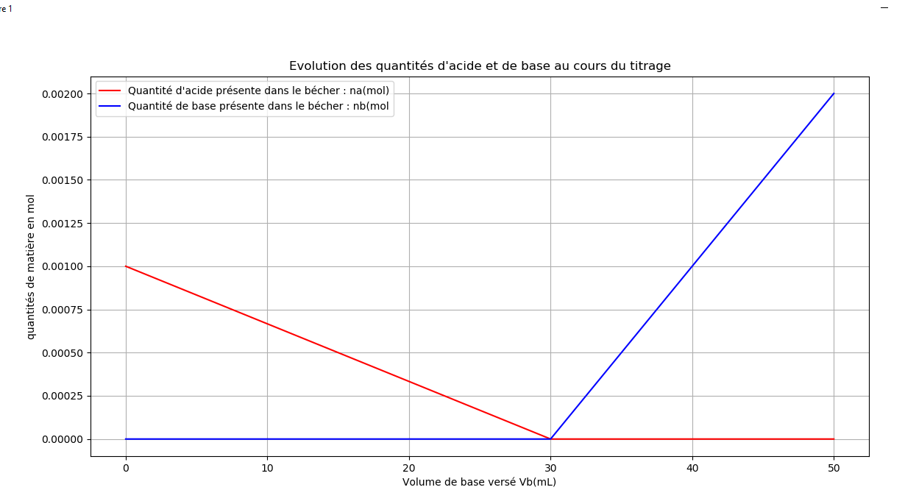
capacités numériques en chimie
Idée : comment transformer le premier programme pour suivre l’évolution des quantités de matières d’un titrage A + 3B (acide citrique par la soude par exemple) ?

Slide 14
# programme titrage A + 3B de l'acide citrique par la soude
from matplotlib import pyplot as plt
Ca= float(input("Entrer la valeur Ca de la concentration de l'acide à titrer en mol/L : Ca = "))
Va= float(input("Entrer le volume Va d'acide titré en mL : Va = "))
V= float(input("Entrer le volume de la burette graduée en mL : V = "))
Cb= float(input("Entrer la valeur de la concentration Cb de la base contenue dans la burette graduée en mol/L : Cb = "))
N=int(input("Nombre N de points de la courbe"))
Vb=[]
naf=[]
nbf=[]
Vbe=3*Ca*Va/Cb
for i in range (0,N+1):
Vb.append(V*i/N)
if Vb[i]< Vbe :
nbf.append(0)
naf.append(Ca*Va/1000-Cb*Vb[i]/(3*1000))
else :
nbf.append(Cb*Vb[i]/1000-3*Ca*Va/1000)
naf.append(0)
plt.title("Evolution des quantités d'acide et de base au cours du titrage")
plt.xlabel("Volume de base versé Vb(mL)")
plt.ylabel("quantités de matière en mol")
plt.grid(True)
plt.plot(Vb,naf,c='red',label="Quantité d'acide présente dans le bécher : na(mol)")
plt.plot(Vb,nbf,c='blue',label="Quantité de base présente dans le bécher : nb(mol")
plt.legend()
plt.show()

Slide 15
capacités numériques en chimie
#Programme : détermination d'un taux d'avancement à partir de la mesure du pH
# AH + H2O = A- + H3O+
ni=float(input("Indiquer la quantité ni (en mol) d'acide introduite dans l'eau :"))
V=float(input("Indiquer le volume V de la solution obtenue en litre:"))
pH=float(input("Indiquer le pH de la solution obtenue :"))
h = 10**(-pH) # h est la concentration en ions oxonium
xmax=ni # calcul de l'avancement maximal
xf=V*h # calcul de l'avancement à l'équilibre
taux=xf/xmax # calcul du taux d'avancement final
print("La taux d'avancement final =", round(taux,4))# taux arrondi à 4 chiffres après 0
# affichage de la valeur du taux d'avancement final
if taux > 0.99 :
print("L'acide est fort")
else :
print("L'acide est faible")
# affichage de la force de l'acide
Partie : Comparer la force des acides et des bases.
Déterminer à l’aide d’un langage de programmation, le taux d’avancement final d’une transformation, modélisée par la réaction d’un acide dans l’eau.
Saisie de la quantité initiale d’acide, du volume de la solution et du pH.

Slide 16
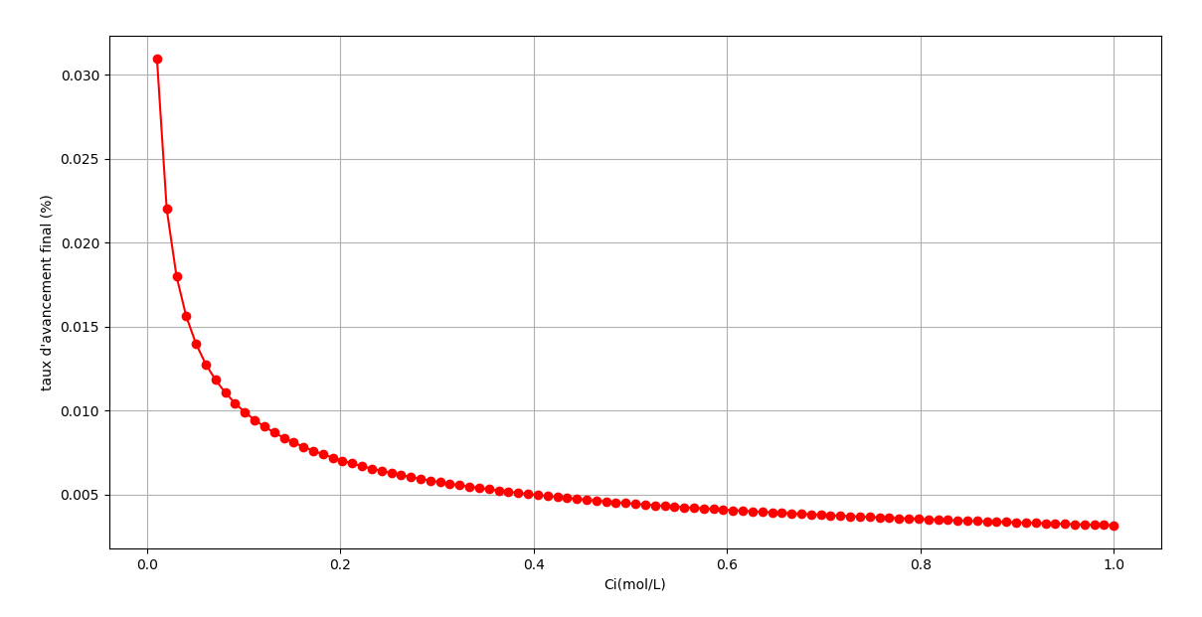
capacités numériques en chimie
Partie : Comparer la force des acides et des bases.
Déterminer à l’aide d’un langage de programmation, le taux d’avancement final d’une transformation, modélisée par la réaction d’un acide dans l’eau.
Idée : influence de la concentration initiale sur le taux d’avancement final à partir de la saisie du pKa.
Résolution de l’équation du second degré obtenue à partir de la relation liant K_{A} et τ_{f} :
C_{i} x τ_{f}² + K_{A} x τ_{f} - K_{A} = 0

Slide 17
# Influence de la concentration Ci en quantité de soluté sur le taux d'avancement final
from matplotlib import pyplot as plt
import numpy as np
pKa=float(input("Indiquer la valeur du pKa du couple acide-base : pKa = "))
Ka = 10**(-pKa)
Ci=np.linspace(0,1,100)# fait varier Ci de 0 à 1 mol/L avec 100 valeurs
delta=Ka**2+4*Ka*Ci
tauxfinal = (-Ka + delta**0.5)/(2*Ci)
plt.xlabel("Ci(mol/L)")
plt.ylabel("taux d'avancement final (%)")
plt.plot(Ci,tauxfinal,c="red",marker="o")
plt.grid()
plt.show()

Slide 18
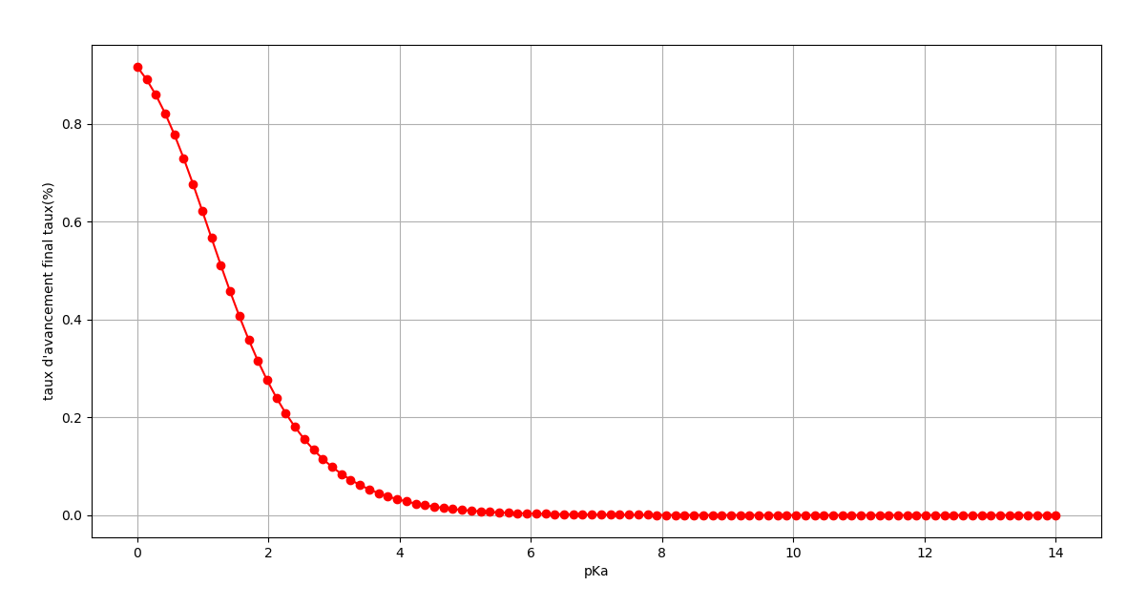
capacités numériques en chimie
Partie : Comparer la force des acides et des bases.
Déterminer à l’aide d’un langage de programmation, le taux d’avancement final d’une transformation, modélisée par la réaction d’un acide dans l’eau.
Idée : influence du pKa sur le taux d’avancement final pour une concentration initiale constante à parir de la saisie de Ci.
Résolution de l’équation du second degré obtenue à partir de la relation liant K_{A} et _{f} :
C_{i} x τ_{f}² + K_{A} x τ_{f} - K_{A} = 0

Slide 19
# Influence du pKA sur le taux d'avancement final à concentration Ci en acide égale
from matplotlib import pyplot as plt
import numpy as np
Ci=float(input("Indiquer la valeur de la concentration de l'acide en mol/L : Ci = "))
pKa=np.linspace(0,14,100)
Ka= 10**(-pKa)
Delta=Ka**2+4*Ka*Ci
tauxfinal=(-Ka + Delta**0.5)/(2*Ci)
plt.xlabel("pKa")
plt.ylabel("taux d'avancement final taux(%)")
plt.plot(pKa,tauxfinal,c="red",marker="o")
plt.grid()
plt.show()

Slide 20
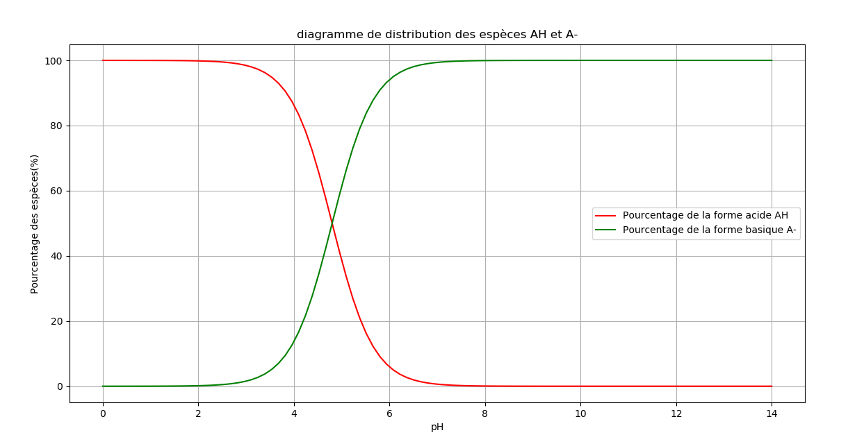
capacités numériques en chimie
Partie : Comparer la force des acides et des bases.
Tracer, à l’aide d’un langage de programmation, le diagramme de distribution des espèces d’un couple acide-base de pKa donné.
Saisie du pKa et de la concentration initiale Ci.
Utilisation des formules :
pH = pK_{A} + log(CB/CA) ;
Ci = CA + CB ; pourcentage des espèces

Slide 21
# Tracé du diagramme de distribution des espèces conjuguées A/B
import numpy as np
from matplotlib import pyplot as plt
pKa= float(input("Entrer la valeur du pKa du couple acide-base : pKa = "))
Ci= float(input("Entrer la valeur de la concentration en quantité de matière de l'acide en mol/L: Ci ="))
pH=np.linspace(0,14,100)# 100 valeurs allant de 0 à 14
CA=Ci/(1+10**(pH-pKa))
CB=Ci-CA
pA=CA/Ci*100
pB=CB/Ci*100
plt.title("diagramme de distribution des espèces AH et A-")
plt.xlabel("pH")
plt.ylabel('Pourcentage des espèces(%)')
plt.grid(True)
plt.plot(pH,pA,c='red',label="Pourcentage de la forme acide AH")
plt.plot(pH,pB,c='green',label="Pourcentage de la forme basique A-")
plt.legend()
plt.show()

Slide 22
Capacités numériques
Partie Physique

Slide 23
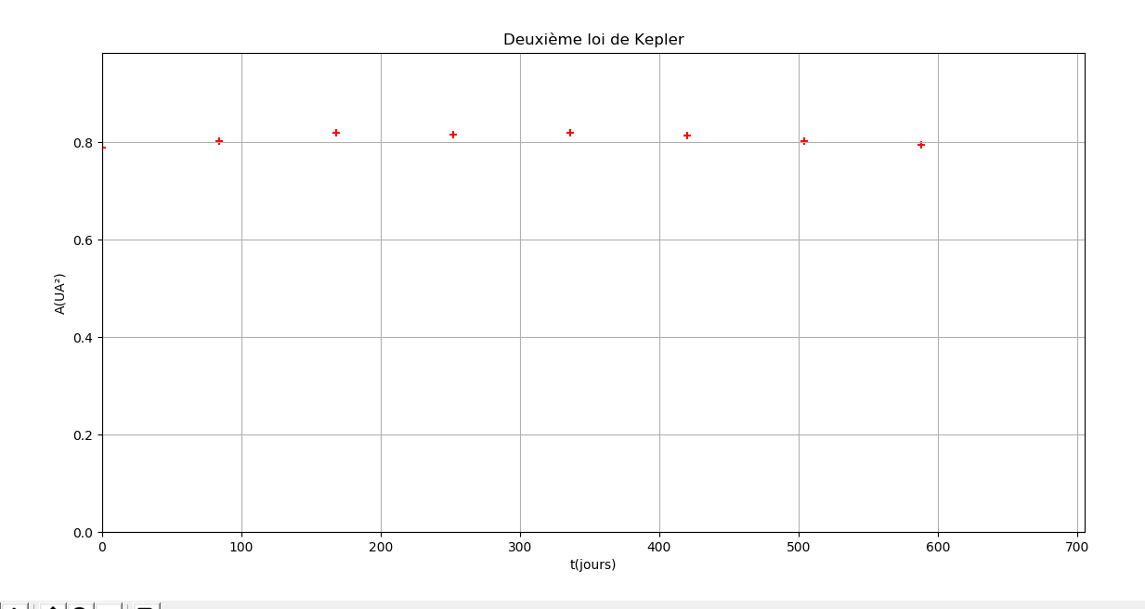
capacités numériques en physique
Partie : Relier les actions appliquées à un système à son mouvement
Exploiter, à l’aide d’un langage de programmation, des données astronomiques ou satellitaires pour tester les deuxièmes et troisièmes lois de Kepler.
Saisie des coordonnées polaires
Calcul d’aire d’un triangle
A(i) = 0.5 * (r(i+1) x r(i) x sin (θ(i+1)-θ(i))
Source : M. Brumerelle Lunéville

Slide 24
# Programme permettant de vérifier la 2ème loi de Kepler à partir de données expérimentales :
import numpy as np
import matplotlib.pyplot as plt
from math import *
thêta=[0,53,100,141,178,215,255,301,354] # cette liste est à compléter : il s'agit de l'angle en degré
r=[1.381,1.430,1.535,1.629,1.666,1.636,1.548,1.441,1.382] # cette liste est à compléter : il s'agit du rayon en unité astronomique
radian=np.radians(thêta)
jours=84 # un nombre entier est attendu : c'est le nombre de jours écoulés entre deux relevés de la position de Mars
A=[] # cette liste permet de stocker les calculs d'aire balayée
t=[] # cette liste permet de stocker les dates où les mesures ont été réalisées
for i in range (len(thêta)-1) :
A.append((r[i+1]*r[i]*sin((radian[i+1]-radian[i])))/2) # à vous de compléter !
t.append(jours*i)
plt.title("Deuxième loi de Kepler")
plt.scatter(t,A,c="red",marker="+")
plt.xlabel("t(jours)") # à vous d'indiquer grandeur et unité sur cet axe
plt.ylabel("A(UA²)") # à vous d'indiquer grandeur et unité sur cet axe
plt.axis([0,1.2*max(t),0,1.2*max(A)])
plt.grid(True)
plt.show()

Slide 25
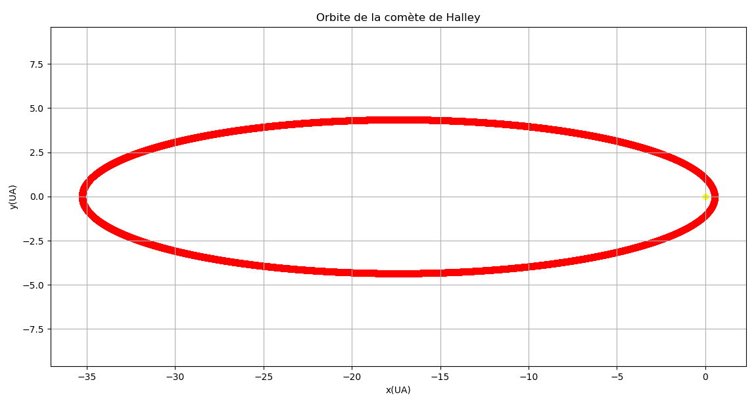
capacités numériques en physique
Exploiter, à l’aide d’un langage de programmation, des données astronomiques ou satellitaires pour tester les deuxièmes et troisièmes lois de Kepler.
Programme professeur permettant de générer les coordonnées polaires avec la méthode d’Euler saisie de l’excentricité, de la période, du demi grand axe et du pas de l’itération.
r(i) = a x (1 - e²)/(1+ e x cos(θ(i))
dθ/dt = 2 x π x a² (1 – e)^{1/2} / (T x r(i)²)
Exemple comète de Halley

Slide 26
# Générer la trajectoire en coordonnées polaires Loi Kepler 1
from math import *
from matplotlib import pyplot as plt
dt=float(input("Entrer la valeur du pas de l'itération en jour : dt ="))
e=float(input("Entrer la valeur de l'excentricité e ="))
a=float(input("Entrer le demi grand axe de l'orbite en UA : a="))
T=int(input("Een jour Entrer la pétiode orbitale en jour : T="))
r0=a*(1-e)
t=[0]
angle=[0]
r=[r0]
x=[r0]
y=[0]
for i in range (0,4*T):
t.append(i*dt)
r.append(a*(1-e**2)/(1+e*cos(angle[i])))
dangle=(2*pi*a*a*(1-e**2)**0.5)/(T*r[i]**2)*dt
angle.append(angle[i]+dangle)
x.append(r[i]*cos(angle[i]))
y.append(r[i]*sin(angle[i]))
print("angle",angle)
print("r",r)
print("x",x)
print("y",y)
plt.figure(1)
plt.scatter(x,y,c="red",marker="o")
plt.scatter(0,0,c="yellow",marker="o")
plt.xlabel("x(UA)")
plt.ylabel("y(UA)")
plt.axis("equal")
plt.grid(True)
plt.show()

Slide 27
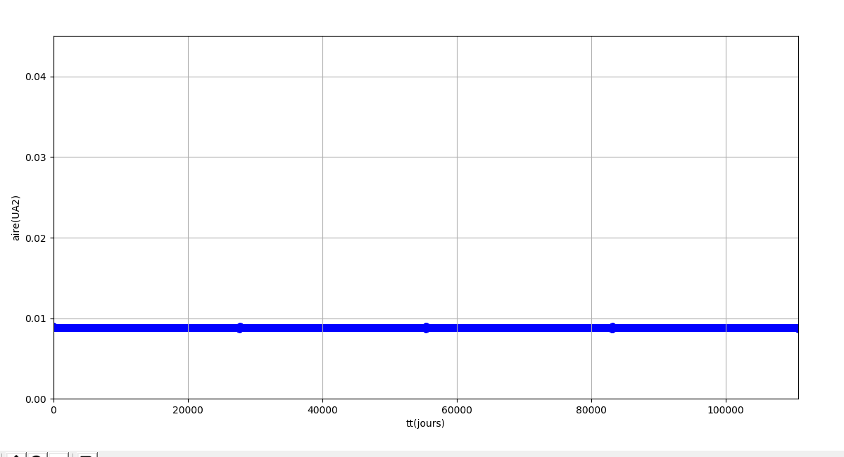
Calcul de l’aire balayée en 1 jour, on ajoute les instructions ci-dessous au programme précédent :
aire=[]
tt=[]
for i in range(0,4*T):
aire.append((r[i+1]*r[i]*sin(angle[i+1]-angle[i])/2))
tt.append(t[i])
plt.figure(2)
plt.scatter(tt,aire,c="blue",marker="o")
plt.xlabel("tt(jours)")
plt.ylabel("aire(UA2)")
plt.axis([0,4*T,0,5*max(aire)])
plt.grid(True)

Slide 28
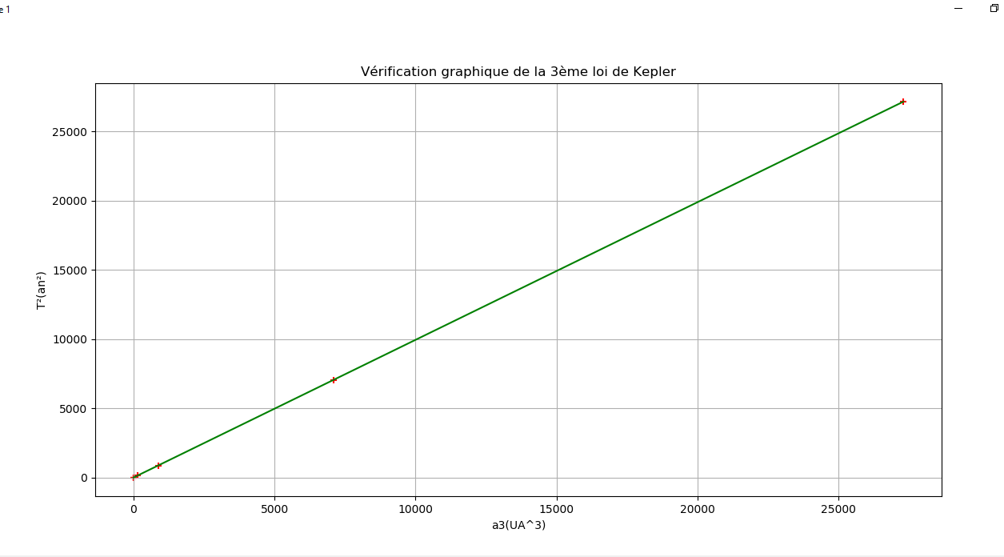
capacités numériques en physique
Partie : Relier les actions appliquées à un système à son mouvement
Exploiter, à l’aide d’un langage de programmation, des données astronomiques ou satellitaires pour tester les deuxièmes et troisièmes lois de Kepler.
Saisie des périodes et demi-grands axes des planètes + régression linéaire
Source : M. Brumerelle Lunéville
Le lien vers la vidéo explicative

Slide 29
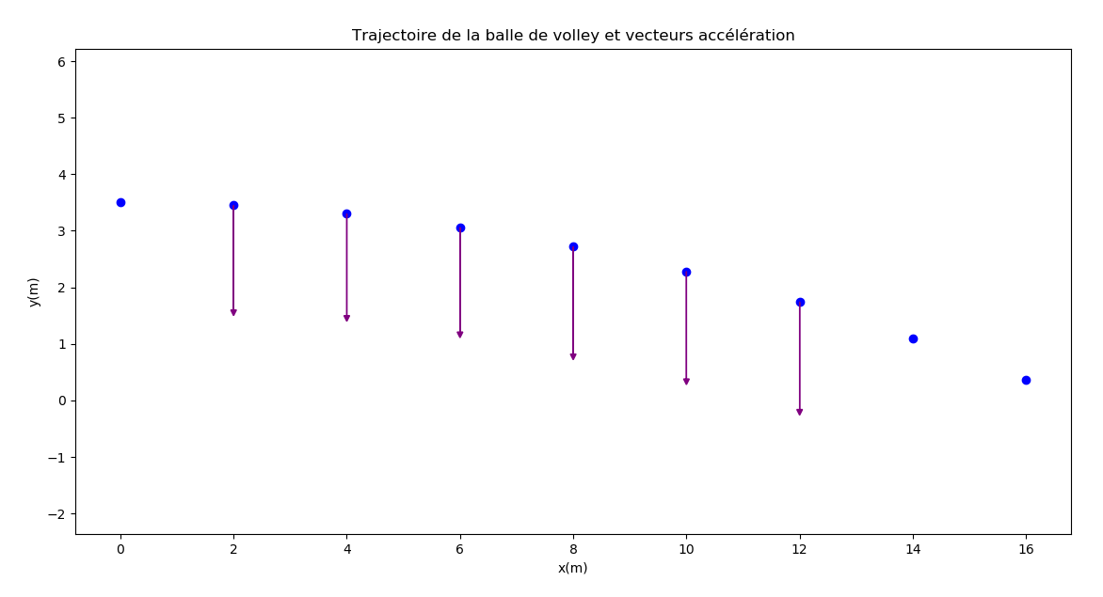
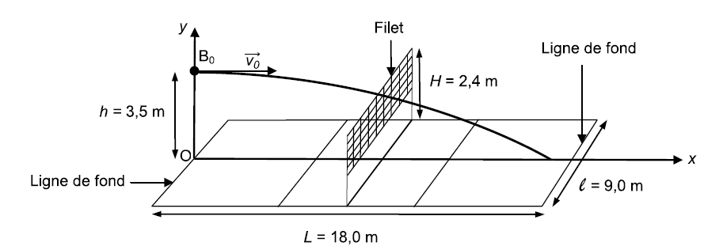
capacités numériques en physique
t(s) | Vx(m/s) | Vy(m/s) | V(m/s) | x(m) | y(m)
0,0 | 20 | 0,0 | 20,0 | 0,0 | 3,50
0,1 | 20 | -1,0 | 20,0 | 2,0 | 3,45
0,2 | 20 | -2,0 | 20,1 | 4,0 | 3,30
0,3 | 20 | -2,9 | 20,2 | 6,0 | 3,06
0,4 | 20 | -3,9 | 20,4 | 8,0 | 2,72
0,5 | 20 | -4,9 | 20,6 | 10,0 | 2,28
0,6 | 20 | -5,9 | 20,8 | 12,0 | 1,74
0,7 | 20 | -6,9 | 21,1 | 14,0 | 1,10
0,8 | 20 | -7,8 | 21,5 | 16,0 | 0,36
Partie : Décrire un mouvement
Représenter, à l’aide d’un langage de programmation, des vecteurs accélération d’un point lors d’un mouvement

Slide 30
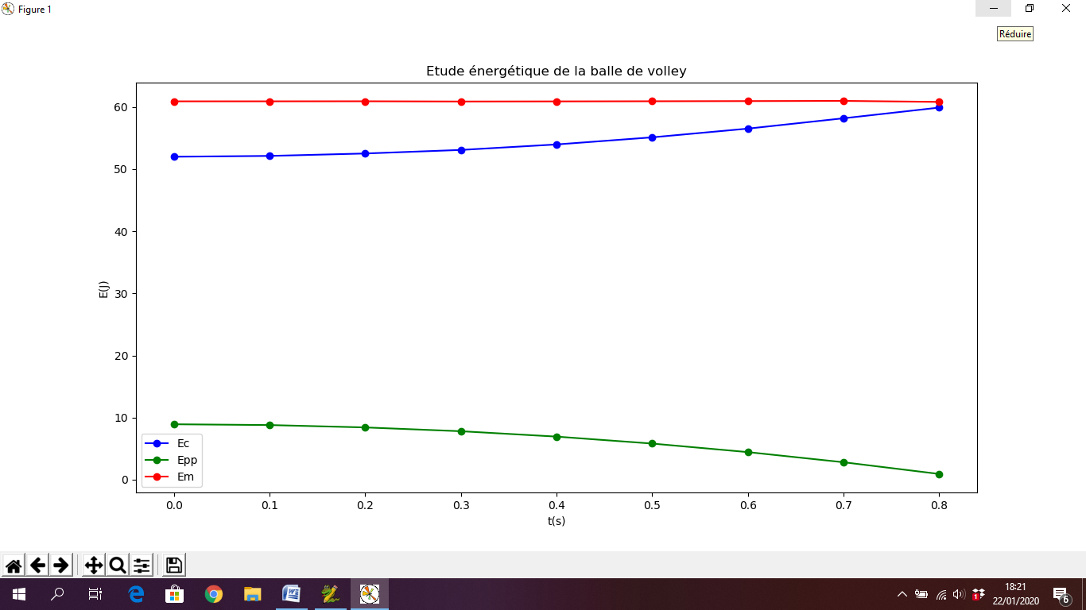
capacités numériques en physique
Partie : Relier les actions appliquées à un système à son mouvement
Représenter, à l’aide d’un langage de programmation ou d’un tableur, l’évolution des grandeurs énergétiques d’un système en mouvement dans un champ uniforme.

Slide 31
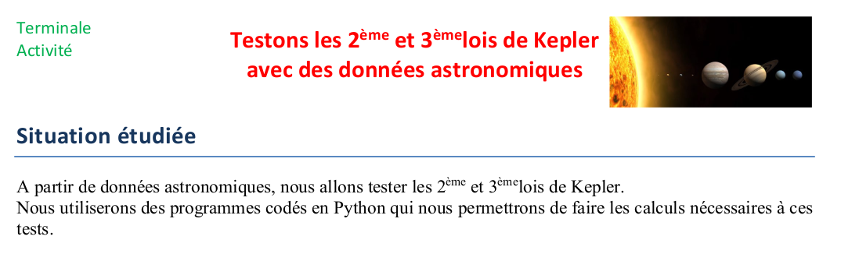
capacités numériques en physique
2 activités « clé en mains »
Lois de Kepler (Eric Garnier)
Le lien vers l’activité
Trajectoire d’une balle (une même expérience, traitée de la seconde à la terminale) (Laurent Meyer)
Le lien vers l’activité

Slide 32
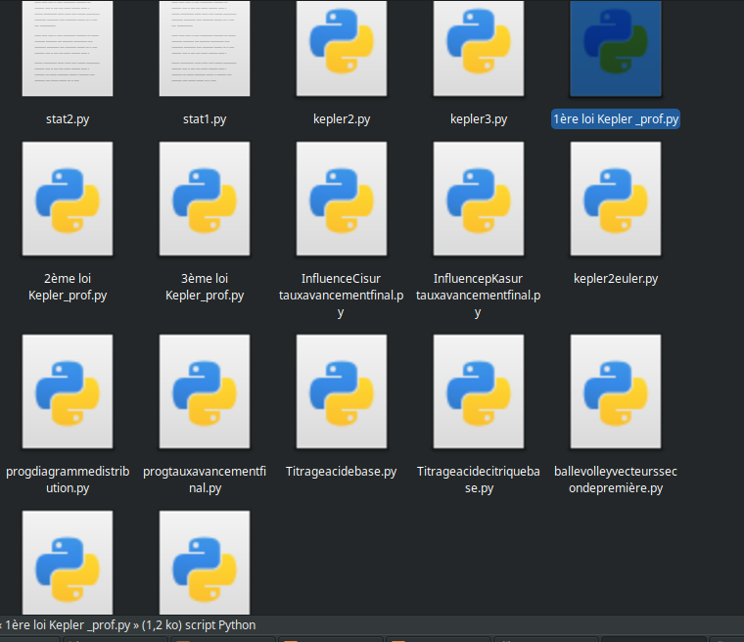
capacités numériques en physique
Les programmes python
Dans un dossier zippé, disponible à cette adresse.
Une formation PAF reconduite « Programmation Python pour les Sciences Physiques » (2 niveaux?)

Slide 33
capacités numériques en physique
Nous contacter
Eric Garnier Eric.Garnier@ac-nancy-metz.fr
Étienne Hilger Etienne.Hilger@ac-nancy-metz.fr
Karine Ladmiral Karine-Anne.Ladmiral@ac-nancy-metz.fr
Didier Lommelé Didier.Lommele@ac-nancy-metz.fr
Laurent Meyer Laurent.Meyer@ac-nancy-metz.fr

